Slide 1
Grup: definiție, funcții, tipuri de grupuri.
ERASMUS + 2019-1-PL01- KA201-06486
Asociatia Centrul de Training European - CTE

Slide 2
I. CE ESTE UN GRUP?
Un grup este o colecție de indivizi care interacționează între ei, astfel încât acțiunile unei persoane să aibă un impact asupra celorlalți. Cu alte cuvinte, un grup este definit ca doi sau mai mulți indivizi, care interacționează și interdependenți, care s-au reunit pentru a atinge anumite obiective.

Slide 3
I.1. DEFINIȚIE
Sherif și Sherif (1969) definesc un grup după cum urmează: „Un grup este o unitate socială care este formată dintr-un număr de indivizi care au o relație de rol și statut între ei, stabilizați într-un anumit grad în acel moment și care posedă un set de valori sau norme proprii care își reglementează comportamentul cel puțin în ceea ce privește consecința grupului. ”

Slide 4
I.1. DEFINIȚIE
O definiție cuprinzătoare ar spune că un grup este unul în care membrii săi:
sunt motivați să se alăture;
percep grupul ca o unitate unificată de interacțiune cu oamenii;
contribuie în măsuri diferite la procesele grupului (adică unii oameni contribuie mai mult timp sau energie la grup decât alții);
ajung la acorduri și au dezacorduri prin diferite forme de interacțiune.

Slide 5
I.2. UNITATE SOCIALĂ ȘI ROLUL GRUPULUI
Unitatea socială înseamnă un fel de sistem de interacțiune delimitat de alții, un sentiment în grup sau un sentiment de unitate.
Fiecare membru individual al grupului are un statut și un rol de jucat în funcțiile grupului, pentru a atinge obiectivul grupului. Statutul membrului individual al grupului determină rolul și funcțiile acestuia în grup.

Slide 6
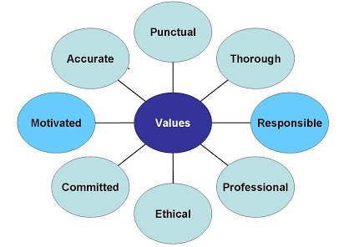
I.3. VALORI ȘI NORME
Normele și valorile se referă la un set de standarde care reglementează comportamentul și funcțiile importante ale membrilor grupului. Cu toate acestea, este posibil ca membrii unui grup să nu poată elabora norme pentru fiecare problemă mică sau mare pe care o întâmpină în timpul mandatului lor în grup. Trebuie stabilite norme pentru a reglementa activitățile importante angajate frecvent și pentru a menține grupul ca unitate.

Slide 7
I.4. CARACTERISTICILE GRUPULUI
un grup este format din mai multe persoane;
se întâlnesc împreună pentru a îndeplini un obiectiv comun sau un scop comun. Motivul comun poate fi biogen sau sociogen;
grupul se poate dezintegra atunci când motivul comun este satisfăcut. Aceasta se referă la un grup temporar.
Un grup poate avea, de asemenea, un motiv sau un scop permanent, cum ar fi familia, grupurile religioase și diferite cluburi care sunt formate pentru a îndeplini anumite scopuri permanente. Acestea sunt grupuri stabile și continuă o perioadă lungă de timp.

Slide 8
I.5. PARAMETRI DE GRUP (1)
Orice grup poate fi caracterizat printr-o serie de parametri, cei mai relevanți fiind:
dimensiunea grupului - care se referă la numărul de membri care formează un grup;
compoziția grupului - respectiv totalitatea elementelor care formează un grup și distribuția lor în funcție de anumite trăsături;
procesele de interacțiune implicate - respectiv un spectru larg de relații intergrup: relații ierarhice, relații de management, procese de comunicare verbală și nonverbală, atracții și impulsuri socio-afective etc.
structura grupului - respectiv configurația relațiilor dintre membri, diferențierea acestora în funcție de statut-rol;

Slide 9
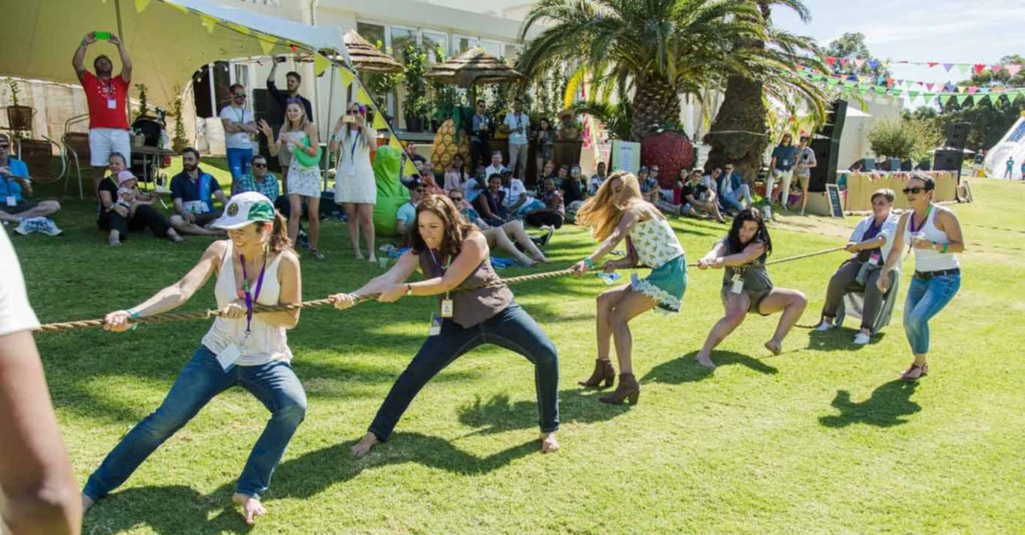
I.5. PARAMETRI DE GRUP (2)
conștiința colectivă - respectiv intensitatea pe care o constituie sentimentul din „noi”, al identității de grup;
eficiența grupului - respectiv performanțele obținute;
coeziunea grupului - un parametru fundamental, care reprezintă rezultatul global al relațiilor interne și al succesului comun, efectul cunoașterii reciproce, al dobândirii obiectivelor grupului și normelor sale, al climatului de încredere reciprocă, efectul contracarând pe cel al disocierii a grupului.

Slide 10
I.6. CRITERII PENTRU A CREA UN GRUP
Interacțiunea între membrii grupului:
La nivel de bază, grupurile trebuie să permită unele forme de interacțiune între membrii lor. Nu trebuie să fie o interacțiune fizică față în față, cu toate acestea interacțiunea verbală sau scrisă poate fi suficientă.
Percepția calității de membru al grupului:
Indivizii trebuie să se considere membri ai unui grup.
Obiective și norme comune:
Oamenii devin membri ai unui grup pentru a atinge anumite obiective, cum ar fi evitarea singurătății, promovarea libertății de exprimare sau promovarea unei anumite cauze. Existența unor norme comune este o caracteristică foarte importantă a unui grup formal.
Interdependența destinului:
Evenimentele care afectează un membru al grupului afectează alți membri ai grupului și pot afecta capacitatea grupului de a îndeplini obiectivele pentru care este posibil să fi fost format

Slide 11
II. FUNCȚIILE GRUPURILOR
Grupul este contextul care stimulează căutarea soluțiilor, produce conflicte socio-cognitive, facilitează cunoașterea cadrelor alternative de referință.
Funcțiile grupului sunt:
Satisfacerea nevoilor;
Loialitatea membrilor;
Credință pentru grup.

Slide 12
II. FUNCȚIILE GRUPURILOR (1)
Satisfacerea nevoilor:
Satisfacerea nevoilor membrilor individuali ar trebui să fie cele mai esențiale trăsături ale funcției unui grup.
Oamenii se alătură diferitelor grupuri și societăți pentru satisfacerea diferitelor nevoi. De exemplu, oamenii se alătură societății fotografice, asociațiilor muzicale, cluburilor de sănătate, cluburilor de dans, societății psihologice sau economice în funcție de interesele lor.

Slide 13
II. FUNCȚIILE GRUPURILOR (2)
Loialitatea membrilor:
Loialitatea grupului va depinde de măsura în care grupul satisface nevoile vitale ale membrilor individuali. Aceste nevoi vitale sunt sociale și biologice. Într-un context social, nevoia de dominare sau apartenență, recunoaștere, prestigiu etc. sunt importante.
Cu cât o persoană se identifică cu un grup cu speranța satisfacerii nevoilor sale, cu atât mai mult va fi loială față de acel grup. Buna funcționare a grupului este strâns legată de o astfel de loialitate a membrilor.

Slide 14
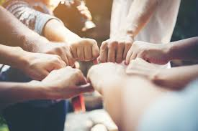
II. FUNCȚIILE GRUPURILOR (3)
Credința în grup:
Așa cum oamenii au nevoi comune într-un grup, o credință comună servește și ca mijloc de uniune a diferiților membri ai grupului. Diferite valori pentru grup sunt, de asemenea, legate de credințe. Gradul în care un grup poate respecta valorile și convingerile sale cu mai multă solidaritate este de așteptat în grup.

Slide 15
III. TIPURI DE GRUPURI
Principalele tipuri de grupuri sunt:
Grupuri primare și secundare;
Grupuri formale și informale;
Grupuri interioare și grupuri exterioare;
Grupuri autocratice și democratice;
Grupuri față în față și co-actoricești;
Grupuri de apartenență și grupuri de referință.

Slide 16
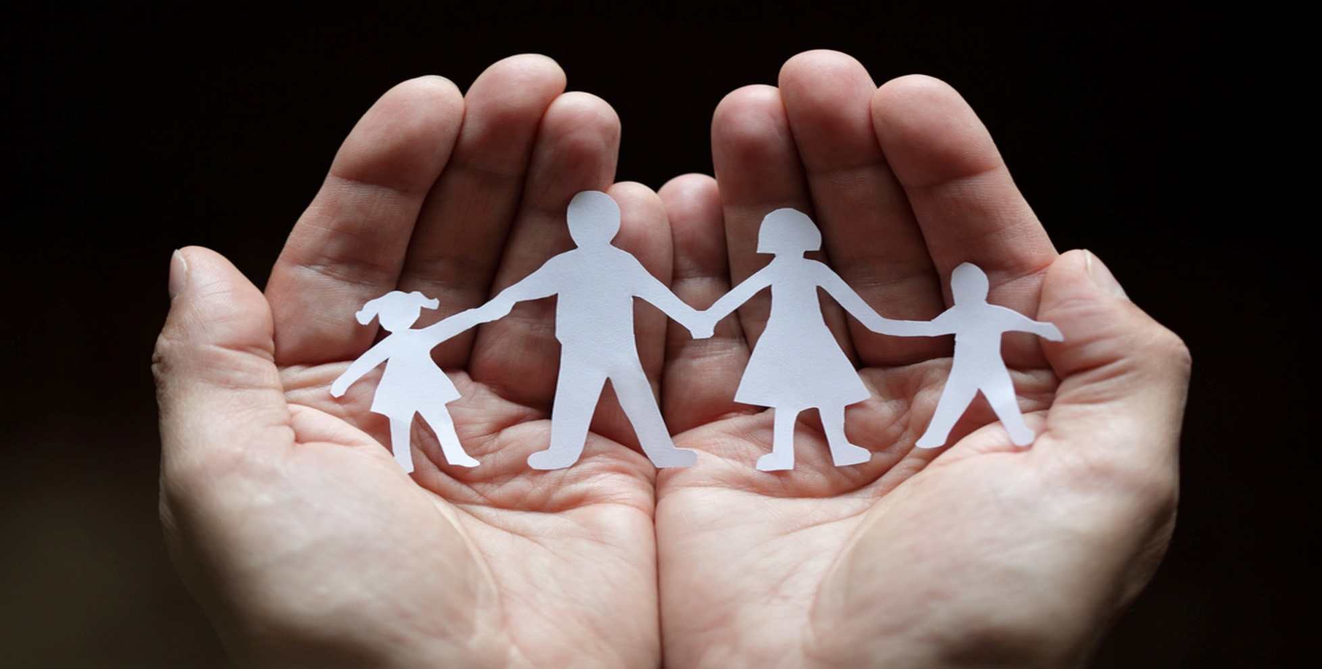
III.1. GRUPURI PRIMARE ȘI SECUNDARE (1)
Grupurile primare sunt mici și caracterizate de relații personale strânse, care durează mult.
grupurile primare sunt marcate de îngrijorarea reciprocă, de activități și cultură comune și de perioade lungi de timp petrecute împreună. Sunt reconfortante psihologic și destul de influente în dezvoltarea identității personale;
familiile și prietenii apropiați sunt exemple de grupuri primare;
scopul grupurilor primare îl reprezintă relațiile în sine, mai degrabă decât atingerea unui alt scop.

Slide 17
III.1. GRUPURI PRIMARE ȘI SECUNDARE (2)
Grupurile secundare includ relații impersonale, temporare, orientate spre obiective.
distincția dintre grupurile primare și secundare a fost propusă inițial de Charles Cooley. El le-a numit „secundare”, deoarece în general se dezvoltă mai târziu în viață și sunt mult mai puțin susceptibile de a influența identitatea cuiva decât grupurile primare;
relațiile secundare implică legături emoționale slabe și puține cunoștințe personale unele de altele. Spre deosebire de grupurile primare, grupurile secundare nu au scopul de a menține și dezvolta relațiile în sine;
include grupuri în care se schimbă mărfuri explicite, cum ar fi forța de muncă pentru salarii, servicii pentru plăți etc.

Slide 18
III.2. GRUPURI FORMALE ȘI INFORMALE
Diferențe între grupurile formale și informale
Grupul formal | Grupul informal
Grupul formal tinde să fie mare sau să facă parte dintr-o organizație mare; O armată și un sindicat sunt exemplul grupului formal; Un grup formal are întotdeauna o structură normativă, ierarhică a sistemului de statut; Grupul formal așteaptă o disciplină strictă de la membrii săi; Aceste grupuri pot respecta ordinea de la ofițerii sau conducătorii lor superiori. | Un grup fără reguli, obiective sau lideri de grup stabiliți formal este numit grup informal; Este un grup mic; și adesea format întâmplător și spontan; Interacțiunea se bazează pe interese comune și conduită intimă; Grupurile informale pot avea sau nu norme de grup puternice, iar aderarea la normele de grup se bazează pe loialitatea personală - mai degrabă decât pe regulile de grup explicite; Grupul de joacă pentru copii și bandele (care s-ar putea forma în cadrul unei organizații formale), sunt exemple de grupuri informale.

Slide 19
III.3. GRUPURI INTERNE ȘI EXTERNE(1)
În grupuri sunt grupuri sociale cărora un individ simte că aparține, în timp ce un individ nu se identifică cu grupul extern.
Favoritismul în cadrul grupului se referă la o preferință și o afinitate față de un grup în fața grupului exterior sau pentru oricine considerat ca fiind în afara grupului;
Unul dintre factorii determinanți cheie ai prejudecăților de grup este necesitatea de a îmbunătăți stima de sine. Adică indivizii vor găsi un motiv, oricât de nesemnificativ ar fi, să-și demonstreze de ce grupul lor este superior;
Agresiunea intergrup este orice comportament menit să dăuneze unei alte persoane, deoarece este membru al unui grup extern, comportamentul fiind văzut de țintele sale ca fiind nedorit;

Slide 20
III.3. GRUPURI INTERNE ȘI EXTERNE (2)
Efectul de omogenitate în afara grupului este percepția cu privire la membrii din afara grupului ca fiind mai asemănători unii cu alții decât sunt membrii din grup (de exemplu, „aceștia sunt asemănători; suntem diversi”);
Prejudecata este o atitudine ostilă sau negativă față de persoanele dintr-un grup distinct, bazată exclusiv pe apartenența lor la acel grup;
Un stereotip este o generalizare despre un grup de persoane în care caracteristicile identice sunt atribuite practic tuturor membrilor grupului, indiferent de variația reală dintre membri.

Slide 21
III.4. GRUPURI AUTOCRATICE ȘI DEMOCRATICE
Diferențele dintre grupurile autocratice și democratice
Grupuri autocratice | Grupuri democratice
Rolul individului este minim deoarece liderul este capul fântânii tuturor responsabilităților; Autocratul este foarte rigid și consideră că laudele vor îmbunătăți eficiența și loialitatea membrilor în grup; Liderul grupului domină toți membrii grupului; Membrii depind de lider pentru toate deciziile și demonstrează o regresie lentă către o mai mare supunere, dependență și incapacitate de a-și asuma responsabilitatea. | În grupul democratic, membrul individual are mai multă responsabilitate și mai multă posibilitate de participare activă la funcțiile grupului; Într-un astfel de grup, fiecărui membru i se atribuie o anumită responsabilitate, o anumită putere, pentru care se simte minunat și implicat; Membrii diferiți se cunosc în mod direct, deoarece membrii grupului au legături între ei; Membrii grupului sunt încurajați să împărtășească idei și opinii, chiar dacă liderul își păstrează ultimul cuvânt asupra deciziilor; Membrii grupului se simt mai implicați în proces; Creativitatea este încurajată și recompensată.

Slide 22
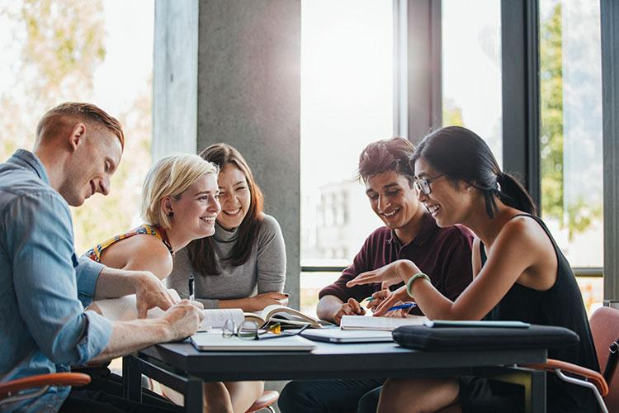
III.5. GRUPURI FAȚĂ ÎN FAȚĂ ȘI CO-ACȚIONARE
Grupul față în față se referă la termenul social pentru un grup mic de persoane aflate în apropiere fizică suficient de apropiată pentru ca fiecare persoană din grup să interacționeze direct cu fiecare dintre celelalte. Un astfel de grup este de obicei de cel mult șase până la opt persoane.
Grup de co-acționare este termenul sociologic pentru persoanele care împărtășesc același scop, dar lucrează în direcția acestuia fără a comunica sau interacționa.

Slide 23
III.6. GRUPURI DE APARTENENȚĂ ȘI GRUPURI DE REFERINȚĂ (1)
Grupurile de apartenență acceptă de obicei în mod informal sau formal persoanele în rândurile sale, acordându-le calitatea de membru. Astfel de grupuri includ: societăți, cluburi, echipe, clici și partide politice.
Acele grupuri la care o persoană aparține de fapt în mod informal sau formal sunt desemnate ca grupul său de apartenență. În mod obișnuit, atitudinile, identificările sale și ulterior reacțiile sale diverse și specifice sunt reglementate și determinate de astfel de grupuri de apartenență.

Slide 24
III.6. GRUPURI DE APARTENENȚĂ ȘI GRUPURI DE REFERINȚĂ (2)
Un grup de referință include indivizi sau grupuri care ne influențează opiniile, credințele, atitudinile și comportamentele. Ele ne servesc adesea ca modele și inspirație.
Tipuri de grupuri de referință:
Un grup de referință normativ influențează normele, atitudinile și valorile prin interacțiunea directă. Exemple de grupuri de referință normative includ părinții, frații, profesorii, colegii, asociații și prietenii.
Un grup de referință comparativ este un grup de indivizi cu care te compari și cu care te străduiești să fii ca ei. Exemplele includ vedete și eroi.

Slide 25
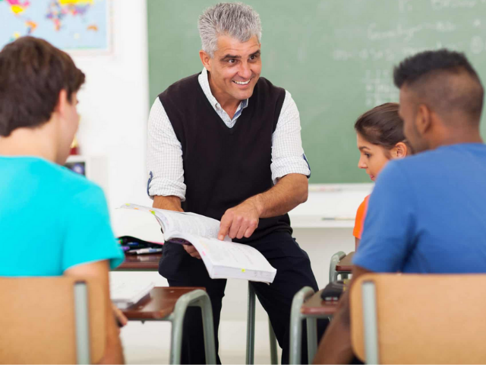
IV. Grupul de la școală
Clasa elevilor este un grup de lucru formal, instituționalizat;
Coeziunea clasei este un obiectiv al muncii profesorului;

Slide 26
IV.1. Climatul școlar (1)
Climatul școlar se referă la calitatea și caracterul vieții școlare în ceea ce privește normele și valorile, relațiile interpersonale și interacțiunile sociale, precum și procesele și structurile organizaționale.
Climatul școlar dă tonul tuturor activităților de învățare și predare făcute în mediul școlar și este predictiv pentru capacitatea elevilor de a învăța și de a se dezvolta în moduri sănătoase.
Climatul școlar are un impact direct asupra unor indicatori importanți ai succesului, cum ar fi creșterea gradului de păstrare a cadrelor didactice, rate mai scăzute ale abandonului școlar, scăderea incidenței violenței și performanțe mai mari ale elevilor.

Slide 27
IV.1. Climatul școlar (1)
Climatul psihologic favorabil contribuie la:
creșterea nivelului de inteligență al membrilor echipei;
dezvoltarea unor trăsături de caracter pozitive precum: bunătate, generozitate, ajutor reciproc, colectivism etc;
dezvoltarea creativității;
crearea condițiilor pentru apariția, dezvoltarea și implementarea ideilor.

Slide 28
IV.2. ROLUL PROFESORULUI ÎNTR-UN GRUP (1)
Persoana chemată să modeleze fiecare elev în mod individual și întregul grup de elevieste profesorul. Profesorul creează mediul în care grupul de elevi este format și dezvoltat. Această ambianță modelează profund atât calitatea experienței de grup, cât și calitatea experienței individuale.

Slide 29
IV.2. ROLUL PROFESORULUI ÎNTR-UN GRUP (2)
Un profesor trebuie:
să fie un bun specialist care are cunoștințe metodice și tehnici de lucru interactive;
să fie creativ și energic, pasionat de munca sa;
să fie ordonat, exigent, politicos, perseverent, dar și tolerant, empatic, asertiv;
să iubească copiii, oferindu-le dragoste, căldură și siguranță;
să emane energie pozitiva;
să dezvolte relații elev-elev și elev-profesor etc.

Slide 30
IV.2. ROLUL PROFESORULUI ÎNTR-UN GRUP (3)
Un profesor inteligent din punct de vedere emoțional este conștient de propriile emoții și le stăpânește rațional, este optimist, empatic, are abilități de a stabili relații pozitive, cooperare și colaborare cu ceilalți, rezolvarea conflictelor, poate gestiona imaginile, pe care le proiectează extern. Dacă o persoană inteligentă este percepută ca fiind rece, inexpresivă, neprietenoasă, atunci o persoană inteligentă rațională este sociabilă, veselă, drăguță, plăcută și dezinvoltă.

Slide 31
IV.2. ROLUL PROFESORULUI ÎNTR-UN GRUP (4)
Un profesor cu un nivel ridicat de inteligență emoțională:
este optimist, dar realist, atunci când este necesar poate fi pesimist;
exprimă emoții fără teamă, începând cu fraza: „Simt ...”;
„citește” cu ușurință elementele non-verbale ale comunicării;
folosește sentimente echilibrate, rațiune, logică și realitate;

Slide 32
IV.2. ROLUL PROFESORULUI ÎNTR-UN GRUP (5)
sentimentele negative precum frica, rușinea, timiditatea, victimizarea, dependența, descurajarea sunt străine;
este independent, cu un moral puternic;
posedă motivație intrinsecă;
acționează din dorință și nu din datorie sau obligație;
este ghidat de propriile sentimente, dar ia în considerare sentimentele celor din jur etc.

Slide 33
Abilitați de lucru în echipă
ERASMUS + 2019-1-PL01- KA201-06486
Asociatia Centrul de Training European - CTE

Slide 34
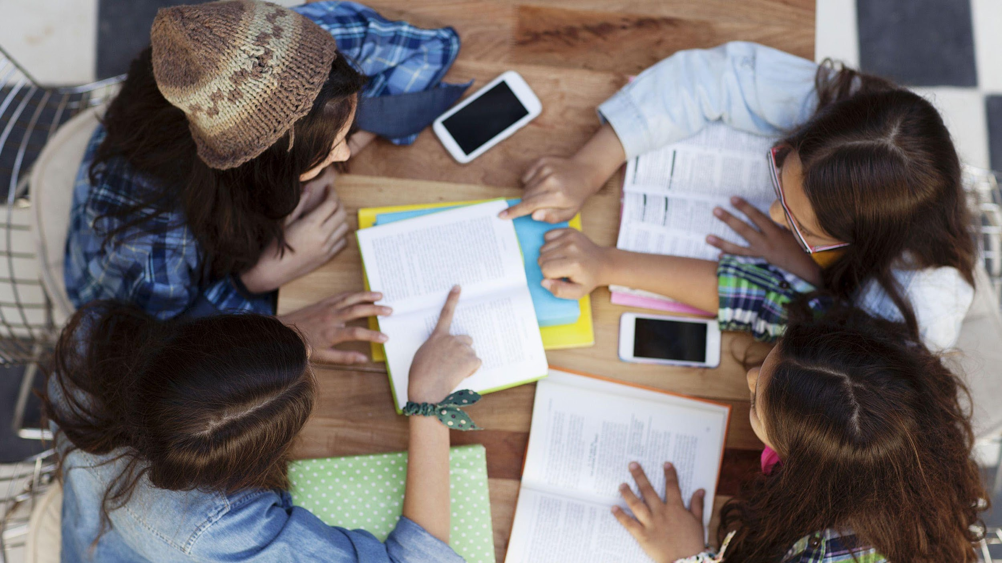
I. DEFINIȚIE
Ce este munca în echipă?
Munca în echipă este un set de acțiuni efectuate de un grup având un scop comun. Munca în echipă este îndeplinită în general într-un mediu de colaborare, deoarece există presupunerea că lucrul împreună produce un rezultat mai bun decât depunerea eforturilor separate.

Slide 35
I. DEFINIȚIE
Ce sunt abilitățile de lucru în echipă?
Abilitățile de lucru în echipă sunt calitățile și abilitățile care vă permit să lucrați bine cu ceilalți în timpul conversațiilor, proiectelor, întâlnirilor sau altor colaborări. A avea abilități de lucru în echipă depinde de capacitatea de a comunica bine, de a asculta activ și de a fi responsabil și onest.

Slide 36
II. Abilitățile de lucru în echipă (1)
A lucra bine în echipă înseamnă:
a lucra cu un grup de oameni pentru a atinge un obiectiv sau un rezultat comun într-un mod eficient;
a asculta ați membri ai echipei;
a lua în calcul a ideilor tuturor, nu doar pe cele proprii;
a lucra pentru binele grupului în ansamblu;
a avea un cuvânt de spus și a împărtășiresponsabilitatea.

Slide 37
II. Abilitățile de lucru în echipă (2)
O echipă de succes este una în care abilitățile și punctele forte unice ale tuturor ajută echipa să atingă un obiectiv comun în cel mai eficient mod.
Abilități precum comunicarea și o atitudine pozitivă fac o echipă grozavă.

Slide 38
III. De ce sunt importante abilitățile de lucru în echipă?
Munca în echipă este vitală dacă dorești să lucrezi bine cu colegii, cu clasa ta sau cu colegii de echipă. Probabil că va trebui să lucrezi ca parte a unei echipe în multe domenii ale vieții.
Cu cât lucrezi mai bine cu ceilalți, cu atât echipa ta va avea mai mult succes în atingerea obiectivelor tale. Colegii trebuie adesea să colaboreze sau să lucreze cu alții pentru a finaliza sarcini și proiecte - abilitățile și experiența de lucru în echipă vor face din aceasta o experiență mult mai bună.

Slide 39
IV. Abilități esențiale de lucru în echipă (1)
Comunicarea
Comunicarea este fundamentul muncii eficiente în echipă. Fie că lucrezi la o prezentare cu clasata, fie că conduci un nou proiect la locul de muncă, este important să discuți deschis și sincer cu membrii grupului tău despre așteptări, termene și responsabilități. Stabilirea unor linii deschise de comunicare promovează încrederea și creează un mediu pozitiv în echipă. Deși pot apărea neînțelegeri, comunicarea directă și respectuoasă cu ceilalți membri ai echipei te va ajuta să rezolvi rapid problemele.

Slide 40
IV. Abilități esențiale de lucru în echipă (2)
Comunicatori eficienți:
își pot explica propriile idei;
își exprimă sentimentele într-un mod deschis, dar fără amenințare;
ascultă cu atenție pe ceilalți;
pune întrebări pentru a clarifica ideile și emoțiile celorlalți;
poate simți cum se simt ceilalți pe baza comunicării lor nonverbale;
va iniția conversații despre climatul grupului;
reflectă la activitățile și interacțiunile grupului lor și încurajează ceilalți membri ai grupului să facă și acest lucru.

Slide 41
IV. Abilități esențiale de lucru în echipă (3)
Gestionarea timpului
Gestionarea timpului și responsabilitatea sunt la fel de importante pentru carieră, dar și în viața academică. Managerii de proiect, de exemplu, trebuie să aibă abilități organizatorice puternice pentru a-și stabili obiective gestionabile pentru echipa lor și a-i ține pe ceilalți pe drumul cel bun pentru a-și îndeplini termenele.

Slide 42
IV. Abilități esențiale de lucru în echipă (4)
Rezolvarea problemelor
Indivizii care au capacitatea de a rezolva eficient probleme sunt capabili să gândească în afara cazului atunci când apar provocări sau probleme. În loc să se concentreze asupra rezultatelor negative, ei rămân calmi și își ajută echipa să lucreze spre o soluție. Această abordare ajută la descoperirea obstacolelor sau a ineficiențelor care inhibă succesul echipei, astfel încât să puteți lucra pentru a îmbunătăți aceste procese în viitor.

Slide 43
IV. Abilități esențiale de lucru în echipă (5)
Ascultare
Când lucrezi în grup, este important să ai o minte deschisă. Recunoaște că membrii echipei tale pot vedea lucrurile dintr-o altă perspectivă și ascultă-le. Ascultarea altor puncte de vedere te poate ajuta să vezii mai multe părți ale unei probleme, inclusiv cele pe care nu le-ai luat în considerare până acum. Acest lucru îți permite să fii un coleg și un lider mai bun, să anticipezi nevoile și provocările înainte ca acestea să apară și să răspunzi eficient la ele.

Slide 44
IV. Abilități esențiale de lucru în echipă (6)
Gândire critică
Gândirea critică permite luarea unor decizii mai bune și mai informate. Poate fi tentant de urmat orice decide grupul sau ceea ce un membru al echipei crede că este cel mai bun mod de acțiune, dar uneori o abordare diferită sau o idee nouă poate ajuta la obținerea unor rezultate mai bune. Gândirea critică asupra situației - examinând toate laturile unei probleme, reflectând asupra experiențelor din trecut și ascultând ceea ce au de spus alți membri ai grupului - poate conduce la o descoperire care să ajute echipa să avanseze în moduri noi și captivante.

Slide 45
IV. Abilități esențiale de lucru în echipă (7)
Colaborare
Lucrul în echipă poate fi uneori provocator, dar mai des este o ocazie excelentă de a descoperi idei creative, de a împărtăși diferite perspective și experiențe, precum și de a îmbunătăți propriile abilități. Dacă fiecare proiect de grup este tratat ca pe o experiență de învățare, poate contribui la promovarea unui mediu de echipă mai productiv. Dorința de a învăța și disponibilitatea de a explora noi abordări te vor face să fii un profesor, un manager sau un lider mai bun.

Slide 46
IV. Abilități esențiale de lucru în echipă (8)
Onestitate
Practicarea onestității și transparenței ar putea însemna rezolvarea unui dezacord, explicarea incapacității de a îndeplini o anumită sarcină la timp. Fără transparență, poate fi dificil pentru o echipă să dezvolte încredere și, prin urmare, să lucreze împreună eficient.

Slide 47
V. Abilități pentru un climat de grup sănătos (1)
Deschidere
Membrii grupului sunt dispuși să se cunoască, în special pe cei cu interese și medii diferite. Aceștia sunt deschiși ideilor noi, punctelor de vedere diverse și varietății de indivizi prezenți în cadrul grupului. Îi ascultă pe ceilalți și își susțin ideile. Ei știu cum să echilibreze nevoia de coeziune în cadrul unui grup cu nevoia de exprimare individuală.

Slide 48
V. Abilități pentru un climat de grup sănătos (2)
Încredere
Membrii grupului au suficientă încredere reciprocă pentru a-și împărtăși propriile idei și sentimente. Un sentiment de încredere reciprocă se dezvoltă numai în măsura în care toată lumea este dispusă să se dezvăluie și să fie sinceră, dar respectuoasă. Încrederea crește, de asemenea, pe măsură ce membrii grupului demonstrează responsabilitate personală pentru munca care le-a fost atribuită.

Slide 49
V. Abilități pentru un climat de grup sănătos (3)
Susținere
Membrii grupului își demonstrează sprijin reciproc pe măsură ce își ating obiectivele. Ele exemplifică un sentiment de loialitate a echipei și ambele încurajează grupul în ansamblu și ajută membrii care se confruntă cu dificultăți. Se consideră reciproc nu ca fiind concurenți, ci colaboratori.

Slide 50
V. Abilități pentru un climat de grup sănătos (4)
Respect și feedback constructiv
Membrii grupului își comunică opiniile într-un mod care îi respectă pe ceilalți, concentrându-se pe „Ce putem învăța?” mai degrabă decât „Cine este de vină?”
Membrii grupului pot oferi și primi feedback despre ideile de grup. Oferirea de feedback constructiv necesită concentrarea pe idei și comportamente, în loc de indivizi, fiind cât mai pozitivi posibil și oferind sugestii de îmbunătățire. Pentru a primi feedback este nevoie să ascultați bine, să solicitați clarificări dacă comentariul este neclar și să fii deschis schimbărilor și altor idei.

Slide 51
VI. ABILITĂȚI PENTRU UN PROFESOR DE SUCCES (1)
Profesorii au capacitatea de a schimba viețile și de a dezvolta elevi bine educați și respectabili; pot ajuta nu numai în dezvoltarea cunoștințelor, ci și în îmbunătățirea personală. Este o carieră incredibil de plină de satisfacții!

Slide 52
VI. ABILITĂȚI PENTRU UN PROFESOR DE SUCCES (2)
1. Entuziasm
Un mare profesor este entuziasmat de meseria sa și încurajează elevii să împărtășească aceeași pasiune. Gândește-te la profesorul tău preferat de la școală - a fost această persoană mereu optimistă și distractivă? Trebuie să simți aceeași emoție față de clasa ta!
2. Conducerea
Un profesor eficient are capacitatea de a conduce și îndruma clasa; poate gestiona o serie de personalități diferite, inclusiv copiii care se comportă rău, și îi pot conduce în direcția corectă. Conduce prin exemplu și este un model important în viața elevilor.

Slide 53
VI. ABILITĂȚI PENTRU UN PROFESOR DE SUCCES (3)
3. Organizare
Profesorii trebuie să jongleze cu o serie de sarcini, de la planificarea lecțiilor la activități și marcare. Pentru a reuși în rolul lor, li se cere să aibă abilități excepționale de organizare. Aceștia trebuie să poată ține pasul cu aceste sarcini și să își îndeplinească sarcinile în timp util.
4. Respectuos
Un profesor bun dă un ton respectuos în clasă. Elevii se simt în siguranță să-și împărtășească valorile și opiniile, iar colegii lor au învățat să fie buni ascultători și să respecte gândurile celorlalți. În esență, educatoarea a creat un mediu de învățare util pentru elevii ei.

Slide 54
VI. ABILITĂȚI PENTRU UN PROFESOR DE SUCCES (4)
5. Multitasking
Predarea nu se referă doar la urmărirea curriculumului și marcarea examenelor; este vorba și de multitasking. Un profesor bun trebuie să aibă ochii pe spatele capului și ar trebui să fie capabil să monitorizeze comportamentul elevilor și să-și păstreze atenția în timp ce finalizează cursul. După curs, profesorul trebuie să planifice săptămâna următoare, precum și să creeze și să marcheze teste și sarcini.
6. Munca în echipă
O parte din a fi profesor este abilitatea de a lucra ca parte a unei echipe, precum și singur. Va trebui să-i facă pe elevii lor să se simtă că fac parte dintr-o echipă pentru a îmbunătăți experiența de învățare. Mai mult, trebuie să creeze o rețea cu colegii profesori pentru a rezolva problemele și pentru a crea planuri privind schema generală de predare.

Slide 55
VI. ABILITĂȚI PENTRU UN PROFESOR DE SUCCES (5)
7. Capacitatea de a preda
Acesta este un lucru dat, dar a fi profesor nu înseamnă doar acreditările obținute pentru a-i educa pe ceilalți. Va trebui să fie cultivate abilitățile instructive, propriul stil de predare și abilitatea de a explica și demonstra clar, astfel încât conceptele care nu sunt ușor de înțeles să fie simplificate folosind exemple memorabile sau recuzită.
8. Comunicare
Profesorii trebuie să aibă abilități remarcabile de comunicare. Aceștia trebuie să poată interacționa cu oameni de toate vârstele, inclusiv colegi, elevi, părinți și manageri. Educatorii ar trebui să furnizeze în mod eficient informații, să înțeleagă diferitele puncte de vedere de la alte persoane și să explice motivele alegerilor pe care le fac în ceea ce privește predarea lor.

Slide 56
VI. ABILITĂȚI PENTRU UN PROFESOR DE SUCCES (6)
9. Adaptabilitate
A fi adaptabil la situații neprevăzute este cheia; nu știi niciodată ce se va întâmpla în sala de clasă în fiecare zi și va trebui să gestionezi fiecare circumstanță în mod corespunzător și să vină cu soluții rapide. De exemplu, dacă unul dintre elevii tăi este cu adevărat bolnav sau se rănește, va trebui să rămâi calm și să vii în ajutor.
10. Abilități interpersonale
Abilitățile oamenilor puternici pot transforma un profesor mediu într-unul de succes. Un educator înclinat spre a-i ajuta pe ceilalți va crea relații calde care, la rândul lor, stimulează învățarea. Un profesor plăcut care are o personalitate atrăgătoare creează elevi atenți și entuziaști. Veți fi, de asemenea, abil în gestionarea elevilor care pot avea dificultăți de învățare sau alte dizabilități care necesită o atenție specială.

Slide 57
VI. ABILITĂȚI PENTRU UN PROFESOR DE SUCCES (7)
11. Creativitate
Profesorii au nevoie de creativitate pentru a menține elevii interesați și implicați, în special copiii care sunt în școala primară. Va trebui să fie găsite diferite modalități de a menține clasa interesată și nivelul de atenție ridicat - acest lucru ar putea fi prin jocuri de rol sau alte activități distractive de învățare.
12. Autoevaluare
Pentru a te dezvolta profesional și pentru a oferi educație de calitate, va trebui constant să te auto-evalueziși să vă reinventați. Va trebui să analizezi unde ai greșit și ce poate fi îmbunătățit în cadrul orelor tale.

Slide 58
VI. ABILITĂȚI PENTRU UN PROFESOR DE SUCCES (8)
13. Răbdarea
Răbdarea este esențială atunci când lucrezi cu copii și adolescenți; nu vor fi cu toții bine comportați și va trebui să fii înțelegător atunci când copiii încep să se comporte într-un mod negativ. De asemenea, va trebui să ai răbdare dacă un elev nu înțelege ceea ce spui - trebuie să descoperi modalități alternative de a explica lucrurile.
14. Inteligența emoțională
Profesorii care au un nivel ridicat de inteligență emoțională se cunosc foarte bine pe ei înșiși și sunt capabili să simtă emoțiile celorlalți (să recunoască, să identifice, să înțeleagă).
Acești profesori sunt descriși prin caracteristici precum: deschis, rezistent și optimist.

Slide 59
VI. ABILITĂȚI PENTRU UN PROFESOR DE SUCCES (9)
15. Empatie
Dacă ești empatic față de elevii tăi, și ei vor învăța să-și gestioneze emoțiile și să fie înțelegători unul față de celălalt. Dezvoltarea abilităților socio-emoționale sănătoase la elevi va aduce beneficii clasei. Clasele nu pot funcționa bine dacă standardele comunității din clasă nu sunt discutate și încurajate.
16. Gândirea critică
Profesorii trebuie să rezolve o serie de probleme diferite, adesea într-un termen limitat. Acest lucru implică frecvent, răspunderea la întrebări dificile pe loc, rezolvarea conflictelor, crearea de noi planuri de lecție, predarea jocurilor și tratarea altor probleme personale între elevi sau colegi.

Slide 60
VI. ABILITĂȚI PENTRU UN PROFESOR DE SUCCES (10)
17. Încredere
Nu poți fi profesor dacă nu ai încrederea să stai în fața clasei și să vorbești cu elevii tăi. Trebuie să fii un personaj puternic care să poată răspunde pozitiv la întrebări și să instaleze aceeași siguranță de sine în clasă.
18. Angajament
Dacă vrei să fii un bun educator, trebuie să te angajezi în munca ta și în sala de clasă. Trebuie să ai pasiunea de a preda și de a schimba viața elevilor în bine.

Slide 61
VI. ABILITĂȚI PENTRU UN PROFESOR DE SUCCES (11)
19. Simț al umorului
Aceasta nu este strict o abilitate; a avea simțul umorului este foarte util dacă dorești să te implici în relația cu elevii. Ar trebui să poți râde cu ei și să faci lecția cât mai distractivă posibil - iar elevii care sunt fericiți tind să fie mai deschiși la învățare!
20. Abordabilitate
A fi abordabil este o calitate vitală. Elevii trebuie să se simtă confortabil să pună întrebări și să vorbească dacă au o problemă. Nu ar trebui să se teamă de eșec sau să spună un lucru greșit. Profesorii implicați îi invită pe copii să se deschidă și să se implice în lecție.

Slide 62
Implică-te și fii o inspirație pentru elevii tăi!

Slide 63
Identificarea problemelor în funcționarea grupului
ERASMUS + 2019-1-PL01- KA201-06486
Asociatia Centrul de Training European - CTE

Slide 64
În interiorul unui grup
I. Climatul și coeziunea grupului
II. Probleme în funcționarea grupului
III. Bullying - o nouă provocare pentru acest deceniu

Slide 65
I. Climatul de grup
de obicei se referă la „atmosfera emoțională generală a grupului” (McClendon și Burlingame, 2011, p. 165)
gradul relativ de acceptare, toleranță și libertate de exprimare care caracterizează relațiile din cadrul unui grup de consiliere sau terapie.

Slide 66
II. COEZIUNEA de grup
Capacitatea unui grup de a fi mai mult sau mai puțin coeziv depinde de mai mulți factori.
Unii factori importanți care s-au dovedit a avea impact asupra coeziunii grupului:
Asemănare, Deschiderea grupului față de noi membri, Încredere, Etapa în care se află grupul

Slide 67
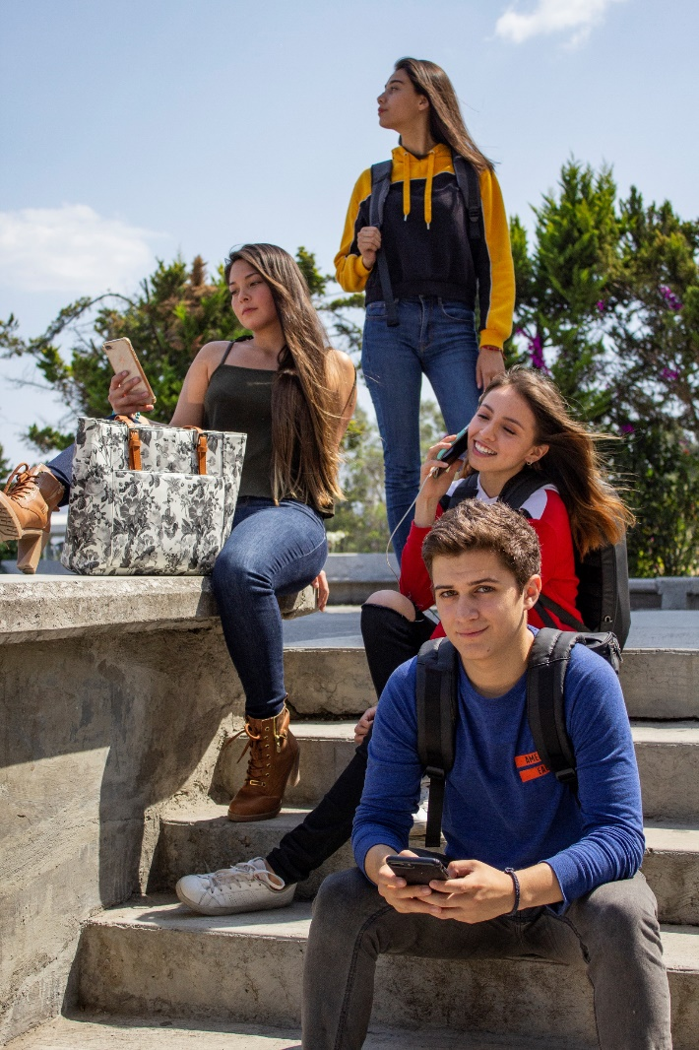
II.1. Similitudine
Atunci când membrii grupului sunt similari, este mai ușor pentru grup să devină coeziv.
Similitudinea se poate datora mai multor factori, cum ar fi valori similare, credințe, circumstanțe de viață sau probleme de viață urgente.

Slide 68
II.2. Deschidere față de noii membri
Atunci când un grup este deschis și primitor pentru noii membri, membrii grupului dezvoltă mai ușor coeziunea.
Adesea în timp, apartenența la grup se va schimba din cauza diferitelor circumstanțe ale vieții sau a schimbării nevoilor individuale.

Slide 69
II.3. Încredere
Atunci când membrii grupului simt că pot avea încredere unul în celălalt, coeziunea grupului este mai ușor de dezvoltat.
Exemplu: Un veteran împărtășește cu grupul său de sprijin lucrurile pe care le-a făcut în Irak pentru care se simte vinovat. Ceilalți veterani din grup oferă suport și nu-l judecă.

Slide 70
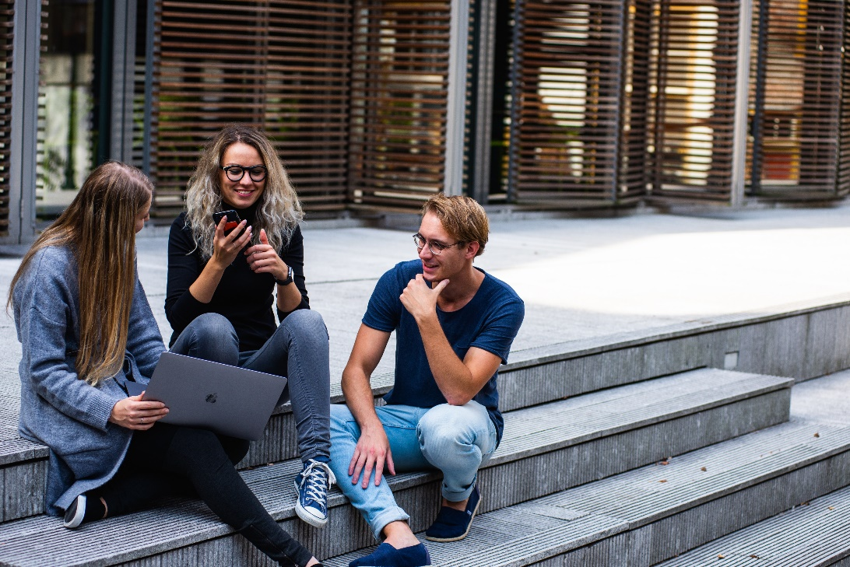
II.4. Etapa grupului
Când se formează un grup nou, tinde să existe o explozie inițială în coeziunea grupului, deoarece primul scop al oricărui grup este de multe ori să se formeze.

Slide 71
II.4.4. Dinamica grupului (1)
Dinamica grupului poate fi înțeleasă ca modul în care rolurile și comportamentele distincte ale membrilor echipei afectează ceilalți membri ai grupului și grupul în ansamblu.
Dinamica echipei este afectată de factorii psihologici inconștienți care influențează direcția comportamentului și performanței unei echipe.

Slide 72
II.4.4. Dinamica grupului (2)
O echipă cu dinamică de grup pozitivă are tendința de a avea membri ai echipei care au încredere reciprocă. Ei pot lucra spre decizii colective și sunt considerați responsabili pentru rezultate.
O echipă cu o bună dinamică de grup poate fi constructivă și productivă și poate demonstra înțelegere reciprocă și comportament autocorectiv.

Slide 73
II.4.4. Dinamica grupului (3)
Dinamica grupului este importantă, deoarece are impact asupra creativității, productivității și eficacității.
Deoarece munca în grup este parte integrantă a organizațiilor, pentru liderii de afaceri, abordarea dinamicii grupurilor poate duce la rezultate mai bune la locul de muncă, satisfacția clienților și o linie de bază îmbunătățită.

Slide 74
III. Probleme în funcționarea grupului
Există câteva probleme comune care pot apărea atunci când se lucrează într-un grup:
Comunicare slabă
Probleme personale
Contribuție inegală
Lipsa concentrării
Termene depășite

Slide 75
III.1. Comunicare slabă
Uneori, într-un grup se poate comunica negativ. Acest lucru poate influența membrii grupului care pot:
face presupuneri
interpreta greșit ceea ce se discută
avea provocări în înțeleagearea a ceea ce trebuie să facă
lucra la sarcina greșită
să nu lucreze bine împreună cu alți membri

Slide 76
III.2. Probleme personale
Problemele pot apărea atunci când personalitățile se ciocnesc sau dacă membrii grupului încep să se certe sau să vorbească unul peste celălalt.

Slide 77
III.3. Contribuție inegală
Unii membri ai grupului pot fi mai liniștiți decât alții, dar dacă membrii nu contribuie deloc, aceasta este o problemă.
Încearcă să afli de ce nu participă - dar nu îi confrunta.
Nu uita să reamintești tuturor membrilor că opiniile lor sunt valide.

Slide 78
III.4. Lipsa concentrării
Dacă membrii grupul tău se luptă să se concentreze asupra muncii lor, roagă-i pe toți să vorbească despre sarcinile pe care încearcă să le îndeplinească.
Când și-au explicat sarcinile, cere grupului să discute idei despre cum să le finalizeze.

Slide 79
III.5. Termene depășite
Asigură-te că discuți sarcinile cu grupul tău și stabilește termene ferme (și realiste) pentru îndeplinirea acelor sarcini.
Toți membrii grupului ar trebui să fie de acord cu aceste termene înainte de a începe să lucrați.

Slide 80
III.6. Alte probleme
lipsa de încredere
incapacitatea de a împărtăși informațiile
lipsa transparenței
lipsa gândirii pe termen lung
membrii nu merg în aceeași direcție

Slide 81
Ce este Bullying-ul?
Bullying-ul este o utilizare abuzivă continuă și deliberată a puterii în relații, prin comportamente verbale, fizice și / sau sociale repetate care intenționează să provoace vătămări fizice, sociale și / sau psihologice.
Poate implica o persoană sau un grup care își folosește greșit puterea sau puterea percepută asupra uneia sau mai multor persoane care se simt incapabile să oprească acest lucru. Un comportament care trebuie considerat bullying îndeplinește unele cerințe:
intenții rele
dezechilibru de putere
repetare
suferință
provocare

Slide 82
Bullying - Statistici (1)
1. Mai mult de unul din cinci studenți declară că au fost agresați în viața lor
2. Studenții hărțuiți au raportat că hărțuirea a avut loc în următoarele locuri:
42% pe hol sau în casa scărilor la școală
34% în clasă
22% în cantină
19% în afara școlii
10% în autobuzul școlar
9% în baie sau vestiar

Slide 83
Bullying - Statistici (2)
3. Motivele de hărțuite raportate cel mai adesea de către elevi includ:
Aspectul fizic
Rasa / etnia
Genul
Handicapul
Religia
Orientarea sexuală
4. Programele de prevenire a hărțuirii la nivel școlar reduc hărțuirea cu până la 25%.
Source: https://www.uopeople.edu/blog/definition-of-bullying/

Slide 84
Bullying - Statistici (3)
Potrivit UNICEF, mai mult de unul din trei elevi în vârstă de 13-15 ani suferă de agresiune și aproximativ aceeași proporție este implicată în lupte fizice.
16,1% dintre copiii agresați au suferit agresiuni fizice, iar 11,2% au suferit agresiuni sexuale.
În 39 de țări industrializate, 17 milioane de tineri adolescenți au recunoscut că au agresat pe alții la școală.
Victimele agresiunii cibernetice nu își raportează adesea victimizarea și au de opt ori mai multe șanse să ducă o armă la școală.

Slide 85
Tipuri de intimidare
1
2
SOCIALĂ
EMOŢIONALĂ
3
CIBERNETICĂ
BULLYING
VERBALĂ
5
4
FIZICĂ
SEXUALĂ

Slide 86
1. Bullying emoțional
Hărțuirea socială, uneori denumită hărțuire relațională, implică rănirea reputației sau a relațiilor cuiva. Hărțuirea socială include:
marginalizarea intenționată a cuiva
încurajarea de a nu fi prieten cu cineva anume
răspândirea zvonurilor despre cineva
umilirea unei persoane în public

Slide 87
2. Bullying social
Hărțuirea socială, uneori denumită hărțuire relațională, implică rănirea reputației sau a relațiilor cuiva. Hărțuirea socială include:
marginalizarea intenționată a cuiva
încurajarea de a nu fi prieten cu cineva anume
răspândirea zvonurilor despre cineva
umilirea unei persoane în public

Slide 88
3. Bullying verbal
Hărțuirea verbală include:
Tachinare
Poreclire
Comentarii sexuale inadecvate
Batjocorire
Amenințarea de a provoca rău

Slide 89
4. Bullying fizic
Hărțuirea fizică implică rănirea corpului sau a bunurilor unei persoane. Hărțuirea fizică include:
Lovire / ciupire
Scuipare
Îmbrâncire / împingere
A lua sau a sparge lucrurile cuiva
A efectua gesturi grosolane

Slide 90
5. CYBERBULLYING
Cyberbullying este orice tip de intimidare care se întâmplă online. Pot fi comentarii dureroase pe un site personal sau mesaje private înșelătoare.
Implică utilizarea mijloacelor electronice pentru a face rău altora. Acest tip de hărțuire poate fi deosebit de dăunător, deoarece autorii sunt mai greu de identificat, pot fi răspândiți mai repede și mai impulsiv la un public mai mare, iar dovezile fizice ale hărțuirii nu pot fi șterse cu ușurință din spațiul cibernetic. Victimele agresiunii cibernetice sunt deseori victime ale agresiunii tradiționale off-line.

Slide 91
Verifică dacă ai probleme în grup
Membrii nu ne ascultăm reciproc.
Membrii repetă ​​argumente în loc să meargă mai departe.
Membrii se întrerup constant reciproc.

Slide 92
Verifică dacă ai probleme în grup
Membrii doresc să își impună propriile opinii în loc să dezvolte și să încurajeze ideile celorlalți.
Se permite membrilor dominanți să domine.
Unii dintre membri nu contribuie.
Membrii nu sunt dedicați suficient grupului.

Slide 93
Verifică dacă ai probleme în grup
Membrii se concentrează mai degrabă pe a face impresii decât pe a face treabă.
Nu există sarcini sau obiective clare.
Nu este pentru toți membrii clar ce s-a decis.

Slide 94
Implică-te și fii o inspirație pentru elevii tăi!

Slide 95
Descoperirea modalităților posibile de soluționare a conflictului
ERASMUS + 2019-1-PL01- KA201-06486
Asociatia Centrul de Training European - CTE

Slide 96
Cuprins
Surse de conflict în grupuri
Managementul conflictelor

Slide 97
Pentru a evita conflictele, asigură-te că toți membrii grupului cunosc misiunea, viziunea și obiectivele echipei

Slide 98
I. Surse de conflict în grupuri
Stiluri de gestionare a conflictelor:
integrare (mare preocupare pentru sine și pentru ceilalți)
dominare (îngrijorare scăzută pentru ceilalți)
obligativitate (îngrijorare scăzută pentru sine)
evitare (îngrijorare scăzută pentru sine și pentru ceilalți)
compromis (niveluri moderate pentru ambele)

Slide 99
A. 5 etape de conflict
Etapă | Descriere
Incipientă | Participanții nu sunt încă conștienți de conflict
De observare | Participanții sunt conștienți că există un conflict
De trăire | Stres și anxietate
Manifest | Conflictul este deschis și poate fi observat
Post conflict | Rezultatul conflictului, soluționarea sau dizolvarea

Slide 100
B. Strategii de rezolvare a conflictelor în grupuri
Acceptă conflictul
Discută despre deferențe
Ascultă cu atenție
Găsește un compromis
Oferă îndrumare
Fii disponibil să ierți

Slide 101
Acceptă conflictul
nu evita conflictul sau pretinde că nu s-a întâmplat nimic
rezolvă aceste probleme incomode cât mai curând posibil
adresează-l direct și în privat

Slide 102
2. Discută despre deferențe
stabilește un timp și un loc pentru a vorbi despre dezacorduri
încearcă să ai suficient timp pentru fiecare membru al grupului și nu lăsa nicio persoană să monopolizeze conversația

Slide 103
3. Ascultă cu atenție
este esențial să acorzi atenția tadeplină persoanei care vorbește
reformuleză și repetă ceea ce ai auzit pentru a confirma înțelegerea
pune întrebări clarificatoare dacă este necesar

Slide 104
4. Găsește un compromis
găsește puncte de acord
fă lumină asupra aspectelor comune
împărtășește exemple sau cazuri în care ești de acord cu cealaltă persoană sau poți vedea un alt punct de vedere

Slide 105
5. Oferă îndrumare
nu lua parte unui membru anume
ghidează conversația
evidențiază aspectele pozitive ale procesului și sugerează subiecte sau acțiuni conexe

Slide 106
6. Fii disponibil să ierți
iartă-l pe celalalt
spune-i celeilalte persoane că îți pare rău cu adevărat pentru orice cuvint sau acțiune rea

Slide 107
d. Tipuri de conflicte și modul de abordare a acestora
Conflict bazat pe sarcini
Conflict bazat pe relații
Conflict bazat pe valori

Slide 108
Conflict bazat pe sarcini
implică probleme concrete legate de sarcinile membrilor grupului și poate include dispute cu privire la modul de împărțire a resurselor
este cel mai simplu de rezolvat
de multe ori beneficiază de intervenția liderilor unui grup

Slide 109
2. Conflict bazat pe relații
apare din diferențele de personalitate, stil, chestiuni de gust și chiar stiluri de conflict
identifică sursa tensiunii și concentează-te pe ascultarea punctului de vedere al celuilalt
rezistă impulsului de a argumenta prea mult sau de a apăra propria poziție

Slide 110
3. Conflict bazat pe valori
apare din diferențe fundamentale în ceea ce privește valorile (pot include diferențe în politică, religie, etică, norme și alte credințe adânci)
disputa care implică valori tinde să sporească defensivitatea, neîncrederea și înstrăinarea
trece dincolo de demonizare spre înțelegere reciprocă și respect prin dialog

Slide 111
Probleme comune în grupuri
Comunicare slabă
Probleme personale
Contribuție inegală
Lipsa concentrării
Termene depășite

Slide 112
II. Managementul conflictelor
Cum le rezolvăm?

Slide 113
Comunicare slabă
clarifică orice nu s-a înțeles
pune întrebări în loc să faci acuzații
1.
încearcă să ceri în loc să impui lucruri
exprimă-ți opiniile
2.
oferă critici constructive
vorbește respectuos și pozitiv
3.

Slide 114
Sfaturi si trucuri
În loc să spui „Te înșeli”, spune „Nu cred că sunt de acord cu asta pentru că ...”.
În loc să spui „Ești leneș”, spune „Nu pare să contribui la activitățile de grup. Există vreo problemă?”.
În loc să spui „Ar trebui să faci așa”, spune „S-ar putea să ne ajute dacă o facem în acest fel”.

Slide 115
Probleme personale
Apare atunci când se confruntă două tipuri diferite de personalități:
Conflict între membri
Personalități dominante

Slide 116
Conflict între membri
respectă și recunoaște ideile altora
ia în considerare modul în care își pot îmbunătăți comunicarea
1.
lucrează pentru a elimina cauza conflictului din grup
înțelege că lucrul în echipă poate necesita negocieri și compromisuri
2.

Slide 117
Personalități dominante
creează limite de timp pentru contribuțiile individuale
1.
asigură-te că fiecare membru are șansa de a vorbi fără întrerupere
2.
reamintește tuturor membrilor că este important să auziți toate opiniile despre subiect și să le respectați
3.

Slide 118
Contribuție inegală
Nu uita să asiguri toți membrii că opiniile lor sunt valide
Încearcă să afli de ce nu participă
Unii membri ai grupului pot fi mai liniștiți decât alții

Slide 119
Sfaturi si trucuri
adoptă metoda braingstorming-ului
1.
cercetează subiectul independent și apoi întâlnește-te pentru a discuta concluziile grupului
2.
cere tuturor să contribuie cu ideile lor
3.

Slide 120
Lipsa concentrării
setează obiective de atins
1.
lucrează cu sarcini complexe, ca o echipă
2.
recompenează grupul pentru a rămâne concentrat pe sarina de îndeplinit
3.

Slide 121
Termene depășite
Asigură-te că discuți sarcinile cu grupul tău
Stabiliți termene ferme (și realiste)
Ajustează termenele, dacă este necesar

Slide 122
MĂSURI DE EVITARE A BULLYINGULUI
1. Stabilește un climat școlar sigur și pozitiv
fiecare membru al grupului se va simți în siguranță, încurajat și apreciat, iar comportamentul negativ va scădea
un climat bun în clasă poate fi stabilit prin:
bunătate și empatie
identificarea comportamentelor de izolare și semnele de avertizare
crearea de oportunități pentru conexiuni
participarea la simulări
stabilirea de reguli clare și aplicabile
eliminarea etichetelor
recompensarea uni comportament pozitiv

Slide 123
MĂSURI DE EVITARE A BULLYINGULUI
2. Discută cu elevii tăi și cu părinții lor despre agresiune
Elevi:
anunță-i ce comportamente sunt considerate agresiuni
asigură-te că elevii tăi știu consecințele asupra agresării celorlalți la școală
stabilește un set de reguli pentru grup și vorbește despre importanța lor
Părinţi:
implică părinții în programele de prevenire a agresiunii și crește gradul de conștientizare
Fă-i partenerii tăi la clasă

Slide 124
MĂSURI DE EVITARE A BULLYINGULUI
3. Aflați despre indicatorii de intimidare
asigură-te că poți recunoaște cele mai frecvente tipuri de agresiune
caută ceea ce se numește „indicatori de hărțuire”. Acestea sunt comportamente inițiale pe care elevii le afișează:
își dau ochii peste cap
râd pe sub masă
fac glume deplasate
întorc spatele altora
folosesc des sarcasmul

Slide 125
MĂSURI DE EVITARE A BULLYINGULUI
4. Fii vizibil în zonele în care cineva poate fi agresat și răspunde rapid
asigură-te că elevii tăi te văd oriunde ar putea apărea agresiune, cum ar fi băile, holurile și chiar în sala de mese
când observi agresiunea, acționează imediat; nu lăsa acest lucru nediscutat sau pedepsit
urmărește cu atenție situația

Slide 126
Implică-te și fii o inspirație pentru elevii tăi!

